Slide 1
Выпускная квалификационная работа на тему Интегрированная среда для обучения алгоритмизации DRAKON IDE
Астраханский государственный технический университет
Выполнил студент группы ДИПРБ-41 Самарский В.В.
Научный руководитель: к.т.н., доцент Лаптев В.В.

Slide 2
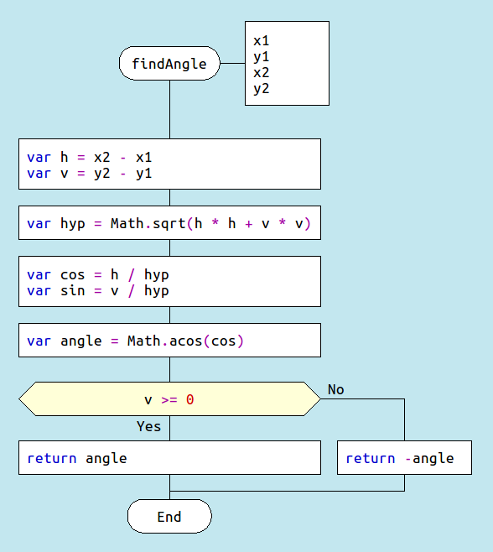
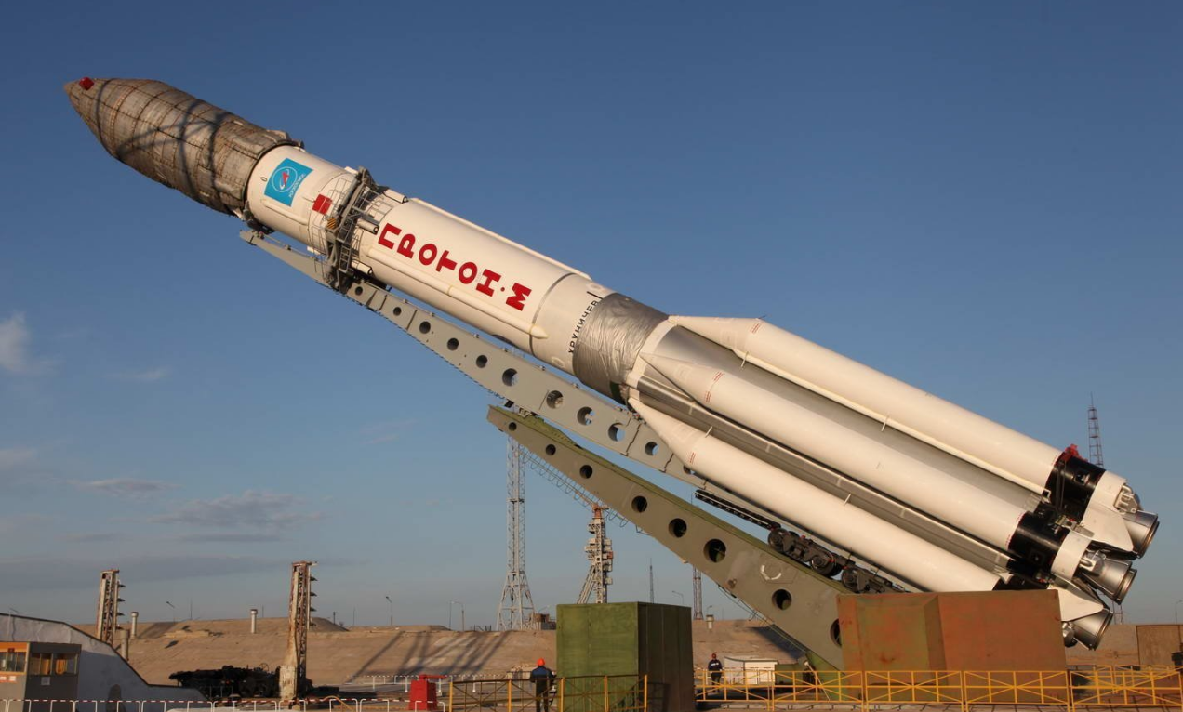
ЯЗЫК ДРАКОН
Notes:
Язык ДРАКОН – визуальный алгоритмический язык моделирования и программирования.
Разработка языка ДРАКОН началась в 1986 году. Через 11 лет на базе ДРАКОНа была построена автоматизированная Технология разработки алгоритмов и программ (CASE-технология) под названием «ГРАФИТ-ФЛОКС»^{[8]}. С их помощью были разработаны алгоритмы и программы разгонного блока ДМ-SL международного космического проекта «Морской старт». С 97 по 99 с применением языка ДРАКОН было осуществлены свыше 30 запусков космических аппаратов. Язык ДРАКОН был создан в ответ на требования научного сообщества в инструментарии для создания алгоритмов для технических специалистов с недостаточными познаниями в области программировании.

Slide 3
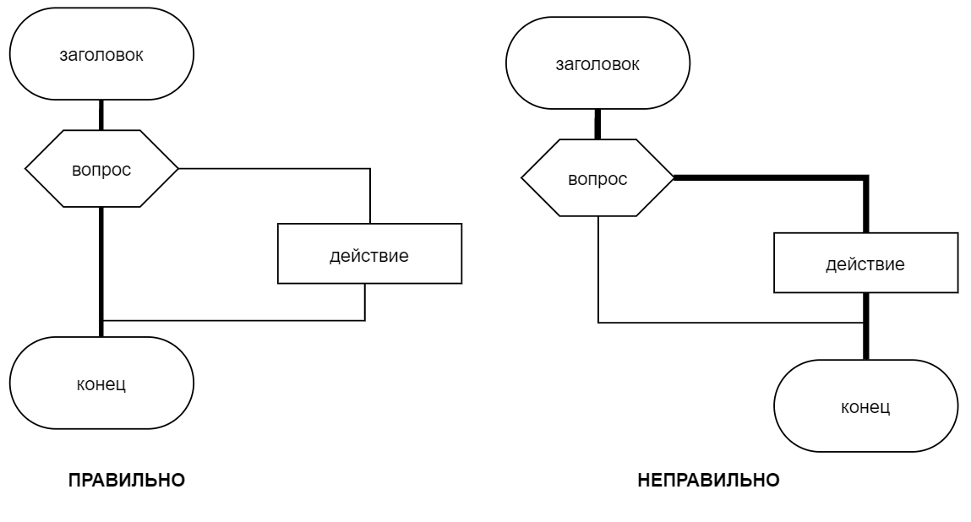
ЯЗЫК ДРАКОН - правила
Правила
Диаграмма имеет одно начало и один конец
Начало расположено в левом верхнем углу
Операции описываются внутри икон
Выполнение алгоритма сверху вниз
Главный маршрут по главной вертикали
Ветвление только вправо
Только прямые линии
Пересечение икон запрещены
Пересечение линий запрещены

Slide 4
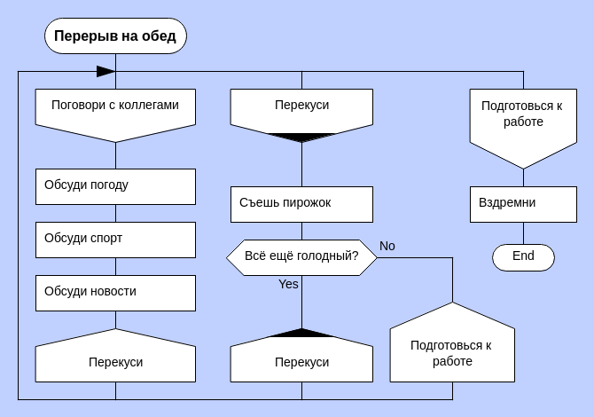
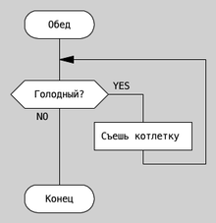
ЯЗЫК ДРАКОН – примитив и силуэт
Notes:
Силуэт позволяет разбить диаграмму на логические части. Его можно представить как несколько силуэтов, объединенных в единой схеме

Slide 5
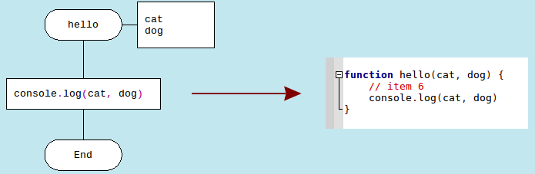
ЯЗЫК ДРАКОН - программирование
Процесс программирования:
1. Разместить иконы в ДРАКОН-схеме
2. Поместить код внутри икон
3. Преобразовать программой-транслятором в текстовый файл с исходным кодом
4. Запустить сконвертированный код
Notes:
Рассматривая вершину АВЛ-дерева, пользуются показателем сбалансированности. Он указывает на то, сбалансированы ли поддеревья слева и справа. Исходя из этого, показатель сбалансированности определяется как разность между высотами левого и правого поддеревьев

Slide 6
ЯЗЫК ДРАКОН
Плюсы
наличие строгих правил построения ДРАКОН-схем
легкость в восприятии алгоритмов
низкий порог вхождения
Минусы:
отсутствие стандарта языка
отсутствие поддержки и развития языка со стороны компаний
низкая вместимость полезной информации на единицу площади
Notes:
Рассматривая вершину АВЛ-дерева, пользуются показателем сбалансированности. Он указывает на то, сбалансированы ли поддеревья слева и справа. Исходя из этого, показатель сбалансированности определяется как разность между высотами левого и правого поддеревьев

Slide 7
Цель и назначение
Цель:
проектирование и разработка ИС для обучения алгоритмизации с помощью языка ДРАКОН.
Назначение:
обучение пользователей основам алгоритмизации и автоматизации процессов
снижение нагрузки на преподавателей
повышение практической пользы языка ДРАКОН как инструментария для автоматизации процессов.

Slide 8
Требования к программному продукту
ИС – клиент-серверное веб-приложение
Регистрация и хранение пользователей
Наличие в системе ролей преподаватель и ученик
Создание списков курируемых пользователей для преподавателя
Создание и редактирование ДРАКОН-схем
Конвертация ДРАКОН-схем в язык JavaScript
Наличие базы данных для хранения ДРАКОН-схем

Slide 9
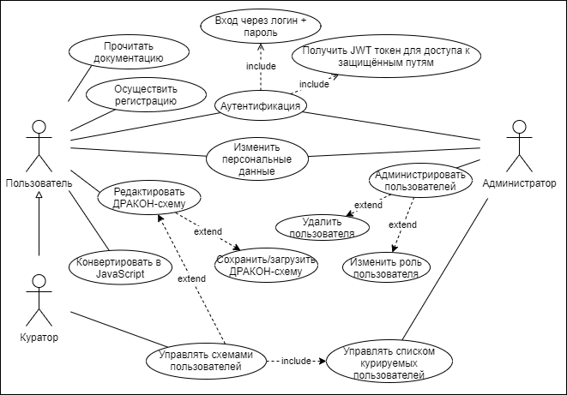
Диаграмма вариантов использования

Slide 10
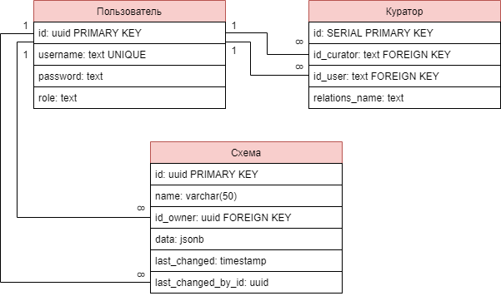
ER-диаграмма

Slide 11
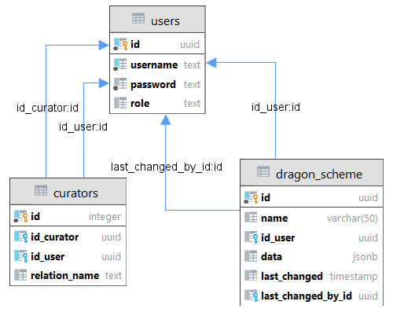
Диаграмма базы данных

Slide 12
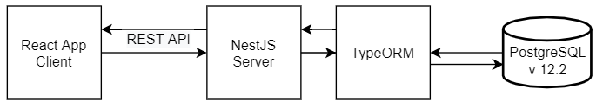
Логическая архитектура проектируемой системы

Slide 13
Реализованные сервисы
Сервис управления пользователем
Сервис аутентификации
Сервис криптошифрования
Сервис управления курируемыми пользователями
Сервис управления схемами

Slide 14
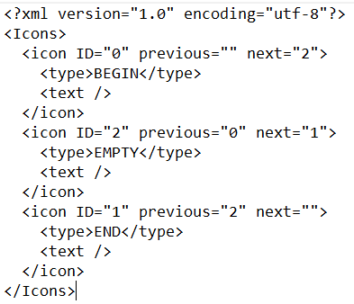
Предварительный формат ДРАКОН-схемы для сохранения в БД и локальном хранилище

Slide 15
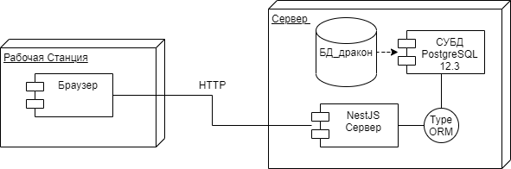
Диаграмма развертывания

Slide 16
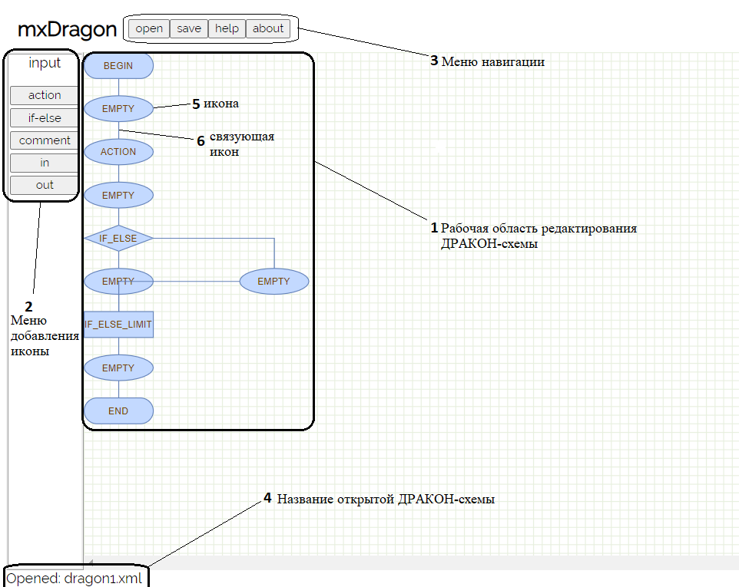
Прототип интерфейса редактора

Slide 17
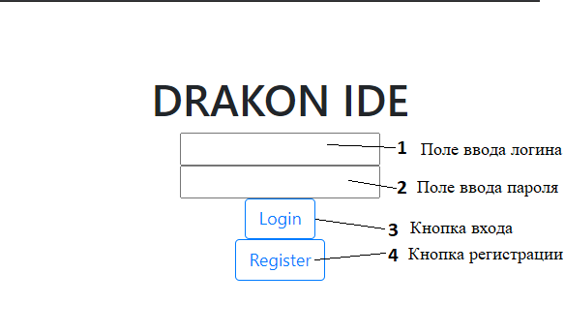
Интерфейс регистрации пользователей

Slide 18
Входные данные
Регистрационные данные пользователя
Роль пользователя в системе
Запросы к API базы данных для получения доступа к таблицам
Установка отношений между пользователями и кураторами
Запросы администратора
Содержимое ДРАКОН-схем
Notes:
Входные данные программы представлены на слайде

Slide 19
Выходные данные
Схемы пользователя из БД
JWT токен для доступа к защищённым URL приложения
Список курируемых пользователей для каждого куратора
Информация обо всех пользователей для роли Администратор
Notes:
Выходные данные программы представлены на слайде

Slide 20
Системные требования клиента
Intel-совместимый процессор с частотой не менее 1,6 ГГц;
не менее 512 МБ ОЗУ;
не менее 50 MБ свободного места на диске;
операционная система: ОС с поддержкой Chrome v.63+.
Notes:
Системные требования программы представлены на слайде

Slide 21
Системные требования сервера
• Intel-совместимый процессор с частотой не менее 4х3,4 ГГц;
• не менее 16 384 МБ ОЗУ;
• не менее 20 ГБ свободного места на диске;
• дисковод CD-ROM/DVD-ROM;
• операционная система: Windows Server 2008+
Notes:
Системные требования программы представлены на слайде

Slide 22
Средства разработки
Язык Typescript v4.0.5 + Javascript ES6+
NestJS v7.5.1.
TypeORM v0.2.31
PostgreSQL v12.3
Bcrypt v5.0.1
React v17.0.0
Среда разработки – Visual Studio Code v1.53.2
Среда проектирования БД– JetBrains DataGrip 2020.3.
Контейнеризация – Docker v19.03.12
Офисный пакет Microsoft Office 2019 (документация)

Slide 23
Сведения о проекте
Свыше 800 строк кода
4 модуля сервисов NestJS + сервис криптозащиты
18 классов и 35 методов
3 справочника для базы данных
2 прототипа интерфейса

Slide 24
Заключение
На данный момент спроектирована и разработана база данных с использованием PostgreSQL версии 12.3 для разрабатываемой системы.
Реализован сервер для обслуживания базы данных и распределения доступа пользователей.
Спроектированы прототипы интерфейсов системы.
Notes:
Предоставляет пользователю теоретический материал по теме «АВЛ-деревья»
Проводит тестирование пользователя по теме «АВЛ-деревья»
Позволяет редактировать базу тестовых вопросов
Программа отвечает поставленным требованиям.

Slide 25
В рамках преддипломной практики планируется
Переписывание сервиса редактирования ДРАКОН-схем с .NET на TypeScript.
Реализация функционала интерфейса редактора на фреймворках React и D3js
Написание инструкций по работе с языком ДРАКОН и разрабатываемой системой
Написание конвертора с языка ДРАКОН на язык JavaScript

Slide 26
В рамках ВКРб планируется
Клиент ИС, реализованный как SPA приложение с использованием технологии React с 3 путями навигации и соответствующими интерфейсами
Вход и регистрация
ДРАКОН-редактор
Документация
Сервис по созданию и редактированию ДРАКОН-схем.
Сервис конвертации ДРАКОН-схем в JavaScript
Сервер для хранения информации о пользователях системы и ДРАКОН-схем
Роли в ИС:
Пользователь
Преподаватель
Администратор

